Slide 1
SECURITE FERROVIAIRE
PERFORMANCE HUMAINE &
PERFORMANCE DU SYSTEME
24 NOVEMBRE 2015 - UNECE

Slide 2
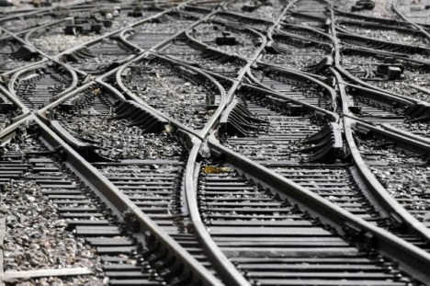
LE SYSTÈME FERROVIAIRE
Règles, procédures, organisations
Hommes
Matériels, outils
Le système ferroviaire
Notes:
Le système ferroviaire est défini comme l’ensemble constitué par les infrastructures de transport public ferroviaire de voyageurs ou de marchandises, les matériels roulants de toute catégorie et origine qui les utilisent (1ère pointe), les personnels chargés de faire fonctionner et de maintenir ces équipements ou matériels (2ème pointe) et les procédures et organisations associées à cet effet (3ème pointe).
Si l’on prend l’exemple de la circulation d’un train:
Deux types d’outils : le matériel roulant et les installations de sécurité de l’infrastructure;
Deux familles d’opérateurs en charge de l’exploitation du système : les roulants et les sédentaires;
Deux familles d’opérateurs en charge de l’intégrité physique du système : les mainteneurs du matériel roulant et les mainteneurs de l’infrastructure.
Le rôle central de l’humain représente une des caractéristiques essentielles du système ferroviaire.

Slide 3
QUELLES SONT LES CONDITIONS D’UN BON NIVEAU DE SECURITE?
Des installations et des outils en bon état
Des règles et procédures adaptées aux agents
Des agents formés et entraînés

Slide 4


4
Notes:
Montrer que le résultat obtenu est le produit d’une activité qui est elle-même influencée par les 4 pavés
Qu’est-ce que la situation de travail ?
L’activité réelle est toujours en écart par rapport à la norme
Ne pas oublier les comportements d’initiative qui peuvent être aussi impactés par le changement: signalements, alertes, réaction face à l’imprévu, à la variabilité (fonction de régulation).
Par ex démotivation, éloignement de la hiérarchie, perte de repères car nouvelles situations, pression du confort individuel
Sécurité réglée =/ sécurité gérée
If we ask the question « what means the check of the GAME » , in other words « how do we do to obtain a well-established certainty that the safety level will be at least equal in the future organisation ?...so we quite naturally arrive to the topic of human factors.
So why ?
Because what we want to assess is in fact the expected activity of the workforce in the planned organisation.
It is the real activity that will produce either safety, industrial safety, or non-safety. It is not only the future organisation that will influence the safety results, it is mainly what the workers will response, decide et do in the future organisation. How they will communicate, how they will cooperate, collaborate.
And we have to consider that the human activity is influenced by a lot of factors linked to organisation, management, workgroups, working conditions and individuals.

Slide 5
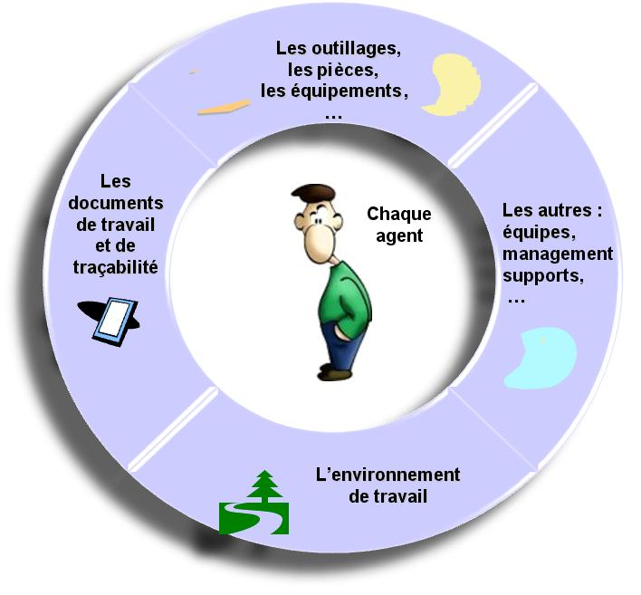
Les Facteurs Organisationnels et Humains
Ensemble des facteurs internes et externes influençant les comportements humains
Les FOH =
un point de vue global

Slide 6
LA PERFORMANCE HUMAINE ET LA PERFORMANCE DU SYSTEME
Les lois, les morales,
Les lois, les morales,
les valeurs
les valeurs
…
…
Le cadre
Le cadre
r
réglementaire
é
glementaire
la performance humaine – et donc les erreurs humaines et la performance du système - dépendent d’un ensemble de facteurs internes et externes
Le cadre
Le cadre
organisationnel
organisationnel
Les conditions
Les conditions
de travail
de travail
Les
Les équipes
é
quipes,
les clients
Chaque agent
et...
  ses capacités,
  ses buts,
  l’image qu’il a de lui,
  son stress, son état de fatigue,
  …
Notes:
La performance de l’organisation est la résultante de performances humaines. Chaque performance humaine est la résultante de facteurs d’influence.
Interaction dans les deux sens : individuel vers orga et orga vers individuel.
Ici l’approche est plutôt systémique.

Slide 7
Règle et performance
La performance résulte d’une application intelligente de la règle, qui combine 3 compétences clé dans l’atteinte d’un but :
  Une analyse de la situation
  Une conscience des risques
  Une connaissance de ses limites
Peut conduire à décider d’appliquer strictement la règle… mais pas toujours

Slide 8

LES ECARTS AUX PROCEDURES : Définitions
Erreur = écart non volontaire
  Intention non appropriée à la situation
  Action non appropriée à l’intention correcte
  Isolée ou répétitive
Procédure
Action correcte
Violation = écart volontaire et lucide
  Contrainte (pas d’autre choix possible) ou délibérée
  (résultat d’un choix, généralement pour optimiser)
  Ponctuelle ou routinière
Et la faute ?
Notion de jugement moral porté sur l’erreur ou la violation, en lien avec une responsabilité portée par l’opérateur

Slide 9
DEFENSE ET DEFAILLANCES DU SYSTEME
Conditions
de réalisation
Organisation
Protections
Acteurs
ACCIDENT
DANGERS
Défaillances latentes
= défauts de l’organisation
de conditions, de protections
Défaillances actives
= erreurs, dérives des acteurs
Notes:
M4 – ENCOURAGER LES REMONTEES ET AMELIORER LE REX
© Dédale 2009
9
Présentation du modèle en plaque de Reason (swiss cheese model) :
Pour que les dangers rencontrés au quotidien ne conduisent pas à l’accident, l’entreprise se protège en mettant en place des défenses à tous les niveaux :
Organisation : management, organisation des équipes, planification des travaux, achat des outils adéquats, culture sécurité, …
Conditions de réalisation : équipements de sécurité, outils adaptés et disponibles, conditions de travail (horaires, déplacements, …) …
Acteurs : les agents d’exécutions et leur professionnalisme, qualification, compétences, … mais aussi les agents de maîtrise et la direction (qualité de la préparation, rédaction des modes opératoires, …)
Défenses installées : tous les équipements prévus pour éviter les accidents (ex. ceinture de sécurité, EPI, détecteurs de gaz, …)
Les choses ne sont jamais parfaites, à chaque niveau de l’organisation des défaillances (erreurs, dérives, …) sont produites :
Des défaillances actives : toutes les erreurs ou les dérives commises en temps réel par les différents agents
Des défaillances latentes : tous les défauts cachés liés des décisions ou des actions passées non optimales (ex. une procédure fausse, un mauvais numéro, …)
Pour avoir un accident, il faut (1) que les protections développées par chaque niveau de l’organisation aient échouées, (2) que le contexte permette à cet événement d’avoir lieu (souvenez vous de la petite vieille à sa fenêtre). C’est pour cela que l’on parle d’événement conjoncturel.

Slide 10
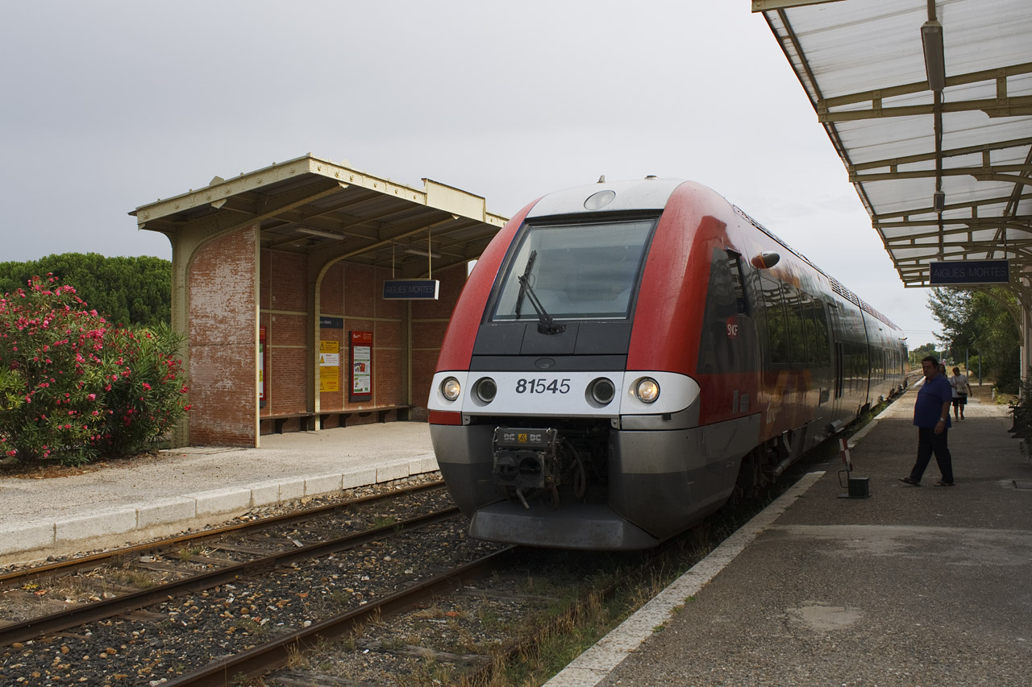
L’INCIDENT d’AIGUES MORTES

Slide 11
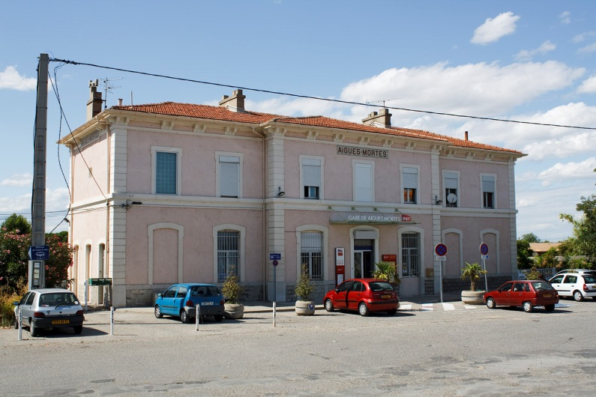
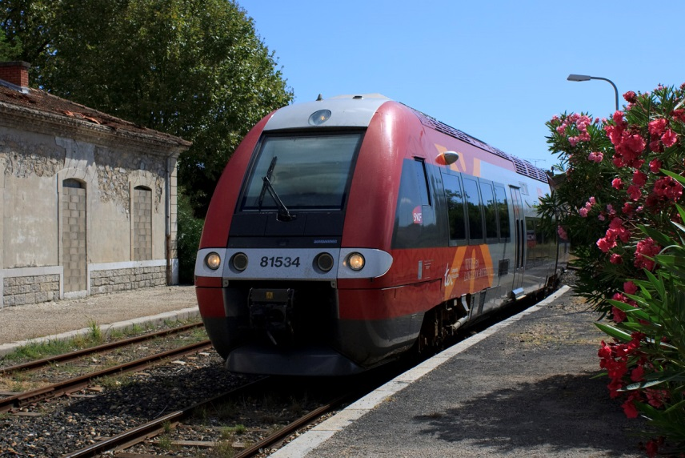


Déraillement d’un train régional
(n°877562) sur un aiguillage non correctement positionné lors de son arrivée en gare d’Aigues Mortes
Notes:
Accidents which are "incomprehensible" from the safety model perspective: good planes + good pilots = safety

Slide 12
The (too) short story of the incident
The signaller temporarily left the ticket office in order to execute the departure procedure for the parked empty trainset.
He thinks that the V2/VS turnout was trailable (i.e. suitable to be forced open). To save some time and avoid having to walk to the turnout, which was located about a hundred metres beyond the derailer, he decided that the trainset would force the turnout into the required position.
He went to lower the V4/6 derailer and dispatched the aforementioned empty train at 5.15pm directly from track 6 towards Grau du Roi station.
The signaller then raised the derailer, and from the end of the platform (located on the heel side of the turnout) checked the position of the V2/VS turnout, which he made out to be oriented towards track 2 (although this was not the case – the turnout remained half-open since it was not trailable).
At 5.44pm, the regional train with passengers on board arrived on track 2 of the station.
The driver, who had passed the V1/V2 turnout from a single to a double line and was driving at an estimated speed of 25 km/h, saw that the V2/VS turnout was half open. He applied the emergency brakes but could not stop the train before the turnout. The 1st bogie of the train derailed over a distance of three metres
Notes:
I will tell you the story of this incident, a short story.
What is written in red is not correct.

Slide 13
The conclusion could have been…
The signaller didn’t comply with the rules :
He thought the turnout was trailable (error)
He didn’t go to the turnout in order to check its position before the arrival of the regional train (violation)

Slide 14
The post-incident actions could have been…
Training in order to remind the signaller of the correct rules
Punition
Notes:
If the conclusion of the inquiry would have been error and violation, the post incident action plan could have been,,,

Slide 15
The real (and complete) story of the incident
Since beginning his shift at 7.50am and aside from his safety-related tasks, the signaller had essentially been conducting sales operations (summer period with a high number of travellers due to a €1 special offer on regional services).
At around 3pm the signaller was meant to end his shift and take the necessary activities to end sales operations (approximately 20 minutes).
Having realised that the member of staff due to take his place was late, he continued to execute his safety tasks. Consequently he parked an empty train set (794952) on track 4.
Subsequently he contacted the manager of the Traffic Control Centre to know the name of the employee whose shift followed his; then, considering the high number of passengers queuing impatiently at the closed ticket office and by agreement with his on-call manager, he accepted to “double” his shift and stay on until 10.30pm.

Slide 16
The real (and complete) story of the incident
At one point in the afternoon the signaller temporarily left the ticket office in spite of the high number of people still in the queue in order to execute the departure procedure for the empty TER 743407.
He had looked at the plan of track installations on the workstation, which indicated that the V2/VS turnout was trailable (i.e. suitable to be forced open). To save some time and avoid having to walk to the turnout, which was located about a hundred metres beyond the derailer, he decided that the TER would force the turnout into the required position.
He sent the information by dispatch to the LC guard, went to lower the V4/6 derailer and dispatched the aforementioned empty train at 5.15pm directly from track 6 towards Le Grau du Roi.
The signaller then raised the derailer, and from the end of the platform (located on the heel side of the turnout) checked the position of the V2/VS turnout, which he made out to be oriented towards track 2 (although this was not the case – the turnout remained half-open since it was not trailable).

Slide 17
The real (and complete) story of the incident
After giving the signal for departure the signaller promptly returned to the ticket office to continue with his sales duties; in addition, he helped 3 disabled persons in electric wheelchairs cross the tracks. He also executed the arrival procedure for TER 877562.
At 5.44pm, TER 877562 arrived on track 2 of Aigues Mortes station.
The driver of TER 877562, who had passed the V1/V2 turnout from a single to a double line and was driving at an estimated speed of 25 km/h, saw that the V2/VS turnout was half open. He applied the emergency brakes but could not stop the train before the turnout. The 1st bogie of the TER derailed over a distance of three metres at approximately 15 cm from the track.

Slide 18
Post-incident action plan based on all the weaknesses identified in the system (1/2)
Add an extra member of ticket sales staff in Aigues Mortes on Saturdays and Sundays towards the end of the summer period.
Analyse how work at Aigues Mortes should be organised over the summer peak season, taking the following workloads into account:
- traffic-related tasks
- sales tasks
- shunting tasks.
In all stations where staff have to perform both ticket sales and traffic control duties, place a sign explaining that the ticket sales staff may be absent temporarily, and the reason for this.
Display ticket office opening hours (realistic ones), and check the signage is compliant.

Slide 19
Post-incident action plan based on all the weaknesses identified in the system (2/2)
Remove from display all unreferenced safety documentation and monitor the documentation displayed.
During training for each role, identify and explain to trainees the specific features of the equipment they may have to use.
Inform and present to all operators working on that site an incident feedback fact sheet which explains what happened during the incident, with explanations and comments for the operators.
Reconfigure the staff rostering tool and give the St Cesaire signalman access to daily line rosters.

Slide 20
Conclusion
Evaluating the risks generated by an operational or organizational change is a strong requirement for our companies.
Taking into account human factors represents an effective way to evaluate how the system will operate in the future
The safety analysis should be based on the reality of the daily activity
…
A good incident analysis helps us improve the strength of the safety system

